Slide 1

КНИЖКИНА БОЛЬНИЦА
МБОУ ДО «Горьковский ЦРТДиЮ»
Подготовила: Балоба Е.П.,
Педагог дополнительного образования

Slide 2
Без худа добра не бывает.
Бывает добро, да не всякому дано.

Slide 3


Slide 4


Slide 5
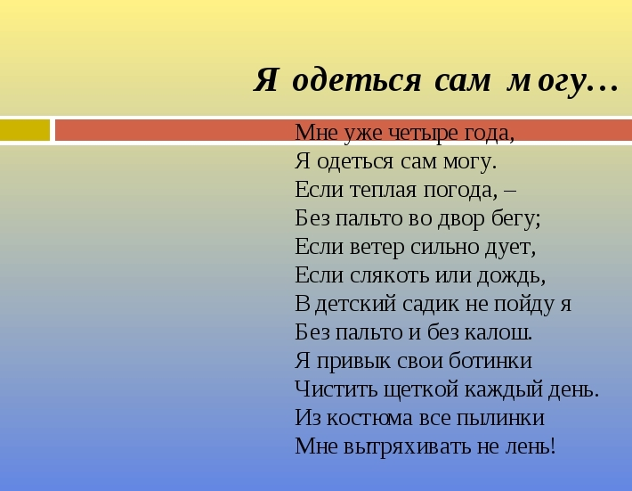
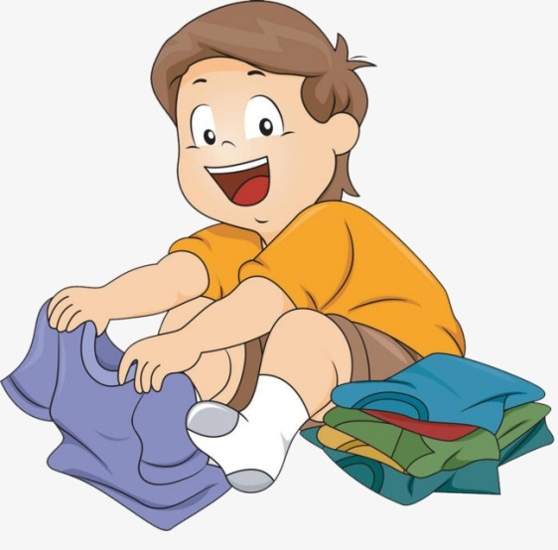

Slide 6
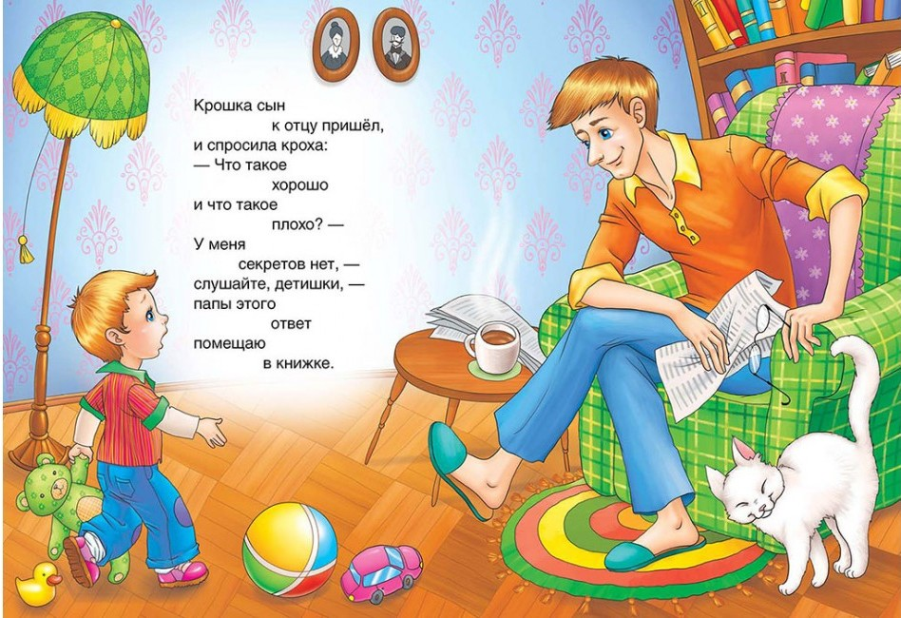

Slide 7
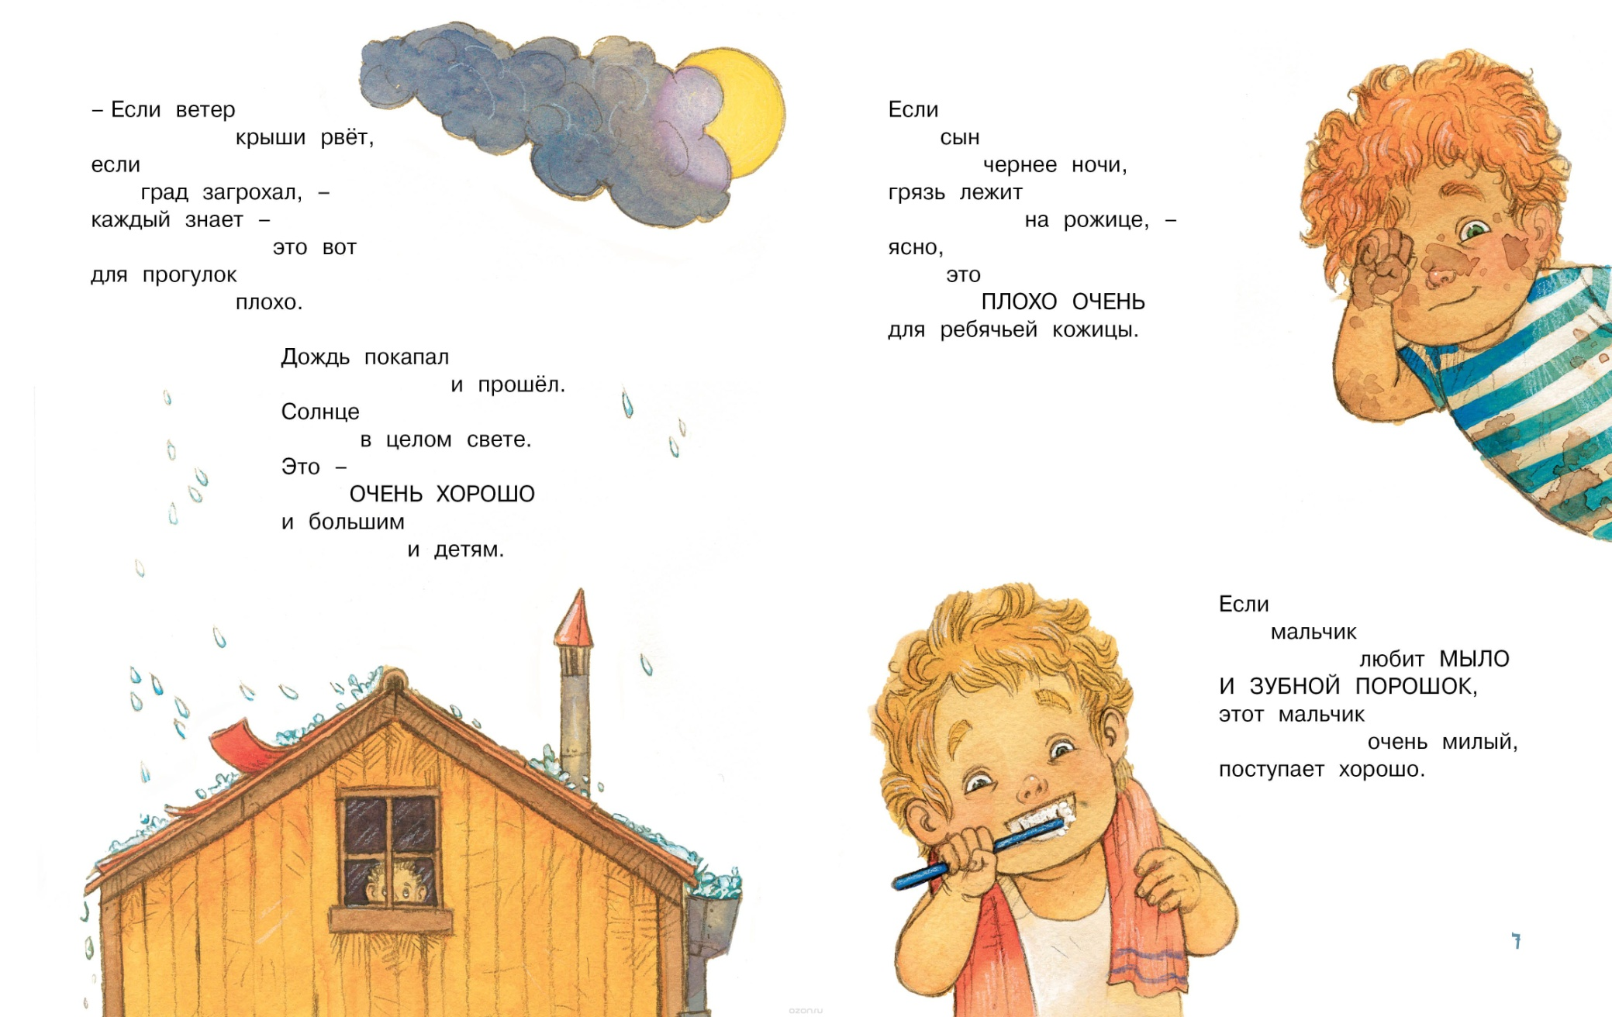

Slide 8


Slide 9


Slide 10
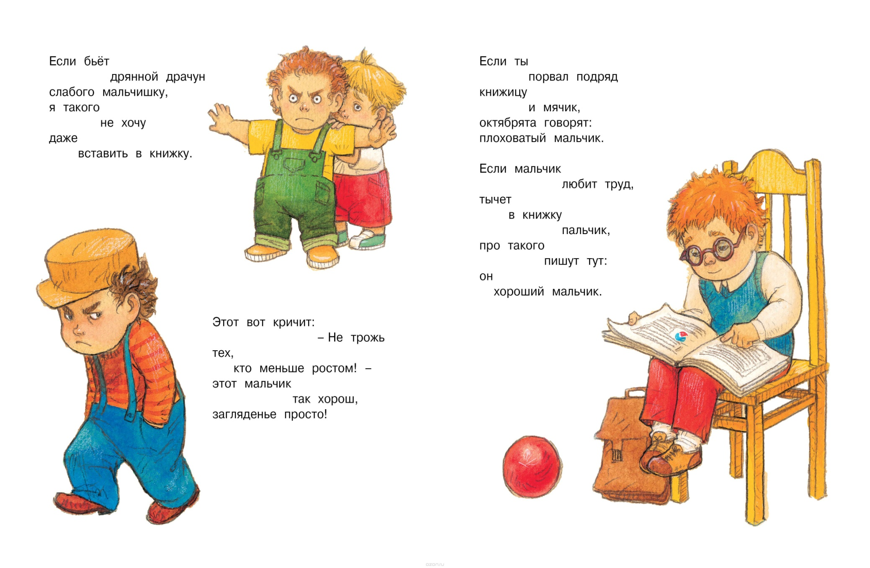

Slide 11
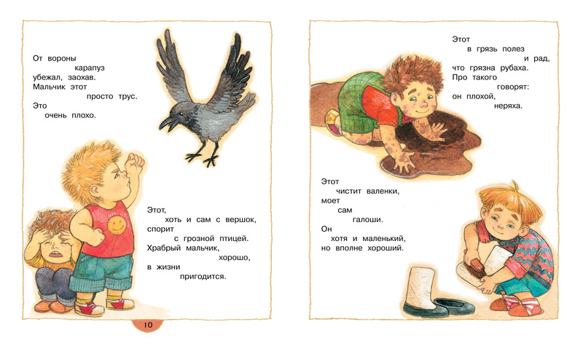

Slide 12
